Slide 1


Trường Tiểu học Lê Ngọc Hân
MÔN : TOÁN
Kính chào các thầy, cô giáo

Slide 2
Kiểm tra bài cũ
gấp 2 lần
6
12
35
giảm 2 lần
giảm 5 lần
6
7
42
gấp 6 lần

Slide 3
Tìm sè chia
1.Nhận xét:
6
:
2
=
3
Sè bÞ chia
Sè chia
Thương
Ta cã : 2 = 6 : 3

Slide 4
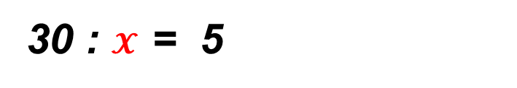
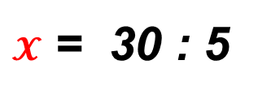
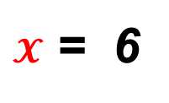
Tìm sè chia
2) Tìm số chia x chưa biết:
Trong phép chia hết, muốn tìm số chia ta lấy số bị chia chia cho thương.

Slide 5
Tìm sè chia
1.Nhận xét:
6
:
2
=
3
Sè bÞ chia
Sè chia
Th­¬ng
Ta cã : 2 = 6 : 3
2) Tìm số chia x chưa biết
x
30 : = 5
x
= 30 : 5
x
= 6
Trong phép chia hết, muốn tìm số chia ta lấy số bị chia chia cho thương.

Slide 6
Tìm sè chia
Bài 1: Tính nhẩm:
7
4
21 : 3 =
21 : 7 =
7
4
24 : 6 =
24 : 4 =
35 : 5 =
35 : 7 =
28 : 7 =
28 : 4 =
7
6
3
5

Slide 7
Bài 2: Tìm :
x
x
x
c) 27 : = 3
a) 12 : = 2
b) 42 : = 6
x
x
= 12 : 2
= 42 : 6
x
x
= 27 : 3
x
= 7
= 9
x
x
= 6
x
e) : 5 = 4
g) x 7 = 70
x
x
d) 36 : = 4
x
x
x
= 4 x 5
= 70 : 7
= 36 : 4
x
= 20
= 10
x
x
= 9

Slide 8







Tìm nhµ gióp b¹n.
6 : x=2
3
4
5
1
2
40:x=4
8 : x= 2
18: x=3
28:x=4
x=4
x=6
x=7
x=10
x=3
3
6
4
10
7

Slide 9






c¶m ¬n c¸c thÇy c« gi¸o ®· vÒ dù giê
LỚP 3.7
CHÚC CÁC EM
  CHĂM
NGOAN
HỌC
GIỎI

